Slide 1
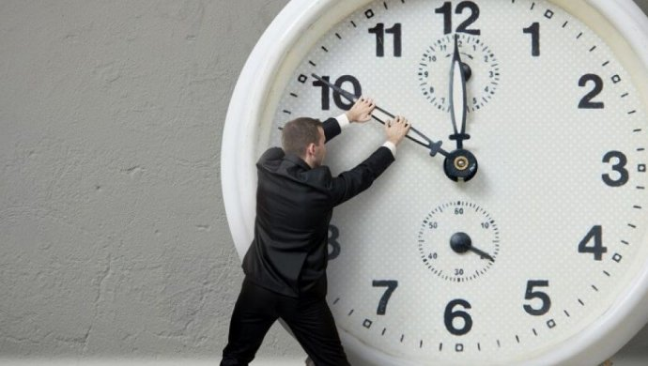
Тайм-менеджмент або “Я вмію керувати своїм часом”
Семінар- тренінг для вихователів-методистів
Вихователь-методист
Одеського ДНЗ “Ясла-садок” № 4
Макарова Лариса Вікторівна

Slide 2
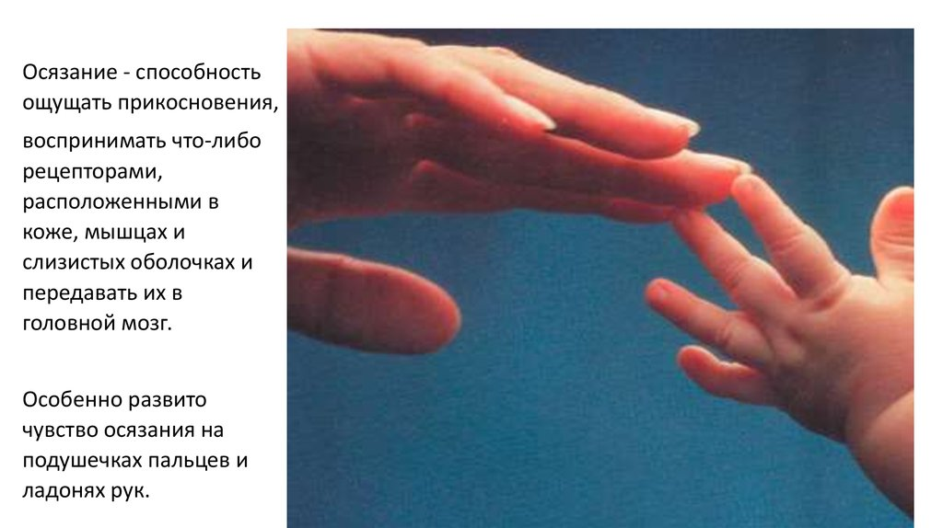
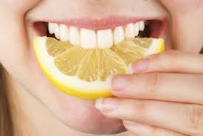
Відчуття людини:
Зір
Слух
Нюх
Відчуття часу
Інтуїція
Дотик
Смак

Slide 3
ЧАС
Проміжок тієї чи іншої тривалості, в якій відбувається, відбулося або здійсниться що-небудь. Послідовна зміна годин, днів, років.
У граматиці:
форма дієслова, що відносить дію або стан до минулого, теперішнього або майбутнього.
У філософії:
об'єктивна форма існування нескінченно розвиненої матерії.
Тривалість чого-небудь, яка вимірюється секундами, хвилинами, годинами.
Певний момент. Період, епоха. Пора дня, року.
Відповідна, зручна, сприятлива пора, дозвілля.
ЧАС –
проміжок тієї чи іншої тривалості, в який відбувається що-небудь, послідовна зміна годин, днів, років.
Процес змін

Slide 4
ЧАС – це ресурс
КІЛЬКІСТЬ ГОДИН * 365 *КІЛЬКІСТЬ РОКІВ
=КІЛЬКІСТЬ РОБОЧИХ ГОДИН
УЯВЛЕНУ СУМУ : КІЛЬКІСТЬ РОБОЧИХ ГОДИН
= ВАРТІСТЬ ВАШОЇ ГОДИНИ
Час – гроші.
Б. Франклін

Slide 6
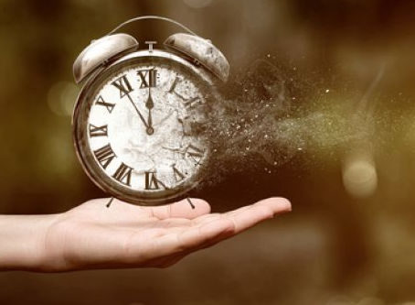
«Знаходьте час для роботи, це - умова успіху.
Знаходьте час для роздумів. Це - джерело сили.
Знаходьте час для гри, це - секрет молодості.
Знаходьте час для читання, це - основа знань.
Знаходьте час для дружби, це - умова щастя.
Знаходьте час для мрії, це шлях до зірок.
Знаходьте час для любові, це - справжня
радість життя.
Знаходьте час для веселощів - це музика
душі ».
Лотар Зайверт
“Ваш час – у Ваших руках”

Slide 7
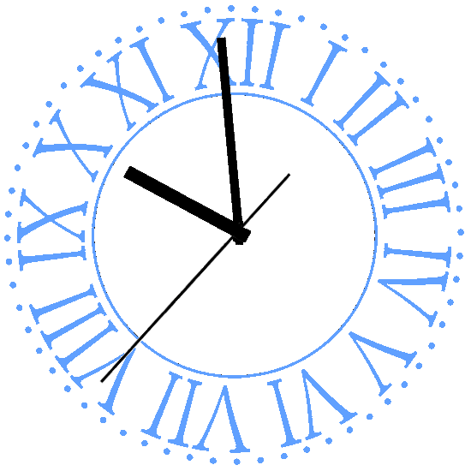
ТАЙМ - МЕНЕДЖМЕНТ
це мистецтво ефективної організації часу;
- технологія організації людиною свого часу
і збільшення ефективності його
використання;
-вміння керувати часом

Slide 8
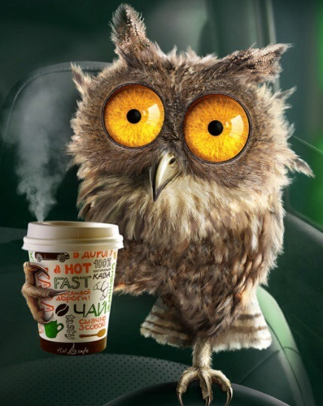
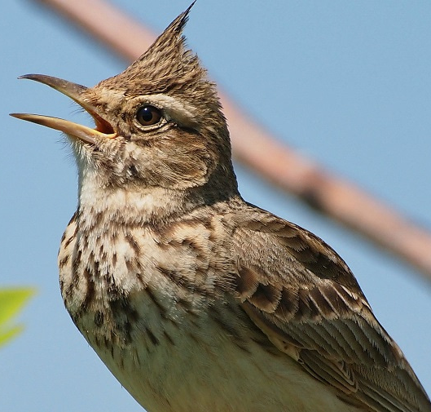
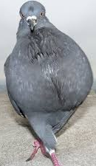
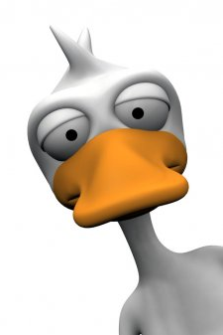
ВИДИ ХРОНОТИПІВ
жайворонок
сова
голуб

Slide 9
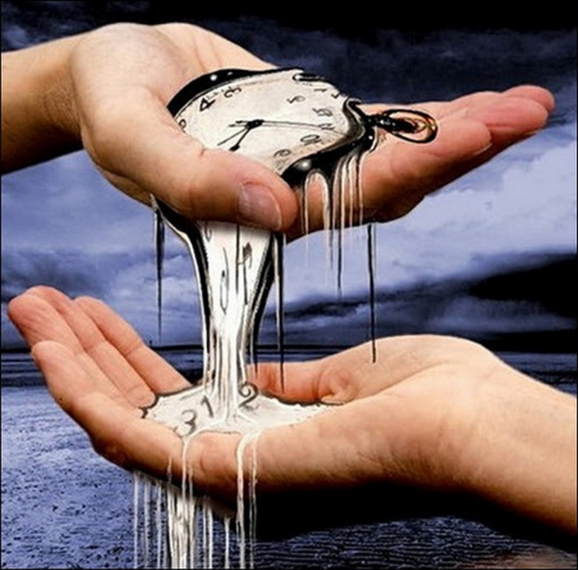
основні причини втрати часу (Поглиначі часу)
Нечітка постановка цілей
Спроба занадто багато зробити за один раз
Погане планування дня
Особиста неорганізованість, незнання з чого почати
Нестача мотивації
Хаос в паперах
«Розпливчасті» посадові обов'язки
Нездатність сказати «ні»
Синдром відкладання
Телефонні дзвінки
Повільність

Slide 10
Критерії тайм-менеджменту
ЦІЛЕПОКЛАДАННЯ
РОЗСТАНОВКА ПРІОРИТЕТІВ
ПЛАНУВАННЯ

Slide 11
“Піраміда успіху” б. франкліна
Короткостроковий план (1-12 місяців)
Довгостроковий план (3-5 років)
Довгостроковий план досягнення цілей
Глобальні цілі
Основні життєві цінності
План на день/тиждень

Slide 12
Дерево цілей
Головна мета (кінцевий результат)
Підціль 1
2.1
2.2
Підціль 3
3.1
Підціль 2
3.2
1.2
1.1
ДРУГИЙ РІВЕНЬ (стратегія)
ПЕРШИЙ РІВЕНЬ (стратегія)
ВИЩИЙ РІВЕНЬ

Slide 13
S Specific - конкретика | M Measurable - вимірність | A Attainable - досяжність | R Relevant - актуальність (істинність) | T Time-based - тимчасова обмеженість
Прописати кінцевий результат цілі з усіма деталями | Використовувати цифри або інші точні дані, щоб зробити ціль вимірною для оцінки результату | Ставити завдання, які по силам | Спитайте себе “навіщо мені це?” Можливо ціль потрібно переформольвати або вона зовсім зайва | Поставити строк, до якого плануєте досягти цілі
прописати деталі | є план досягнення цілі | можна прорахувати | де і звідки взяти ресурси | встановлений термін досягнення
К КОНКРЕТНО | Р РЕАЛІСТИЧНО | Е ОДИНИЦЯ ВИМІРУ | Д ДОСЯЖНО | О ВИЗНАЧЕНО В ЧАСІ

Slide 14
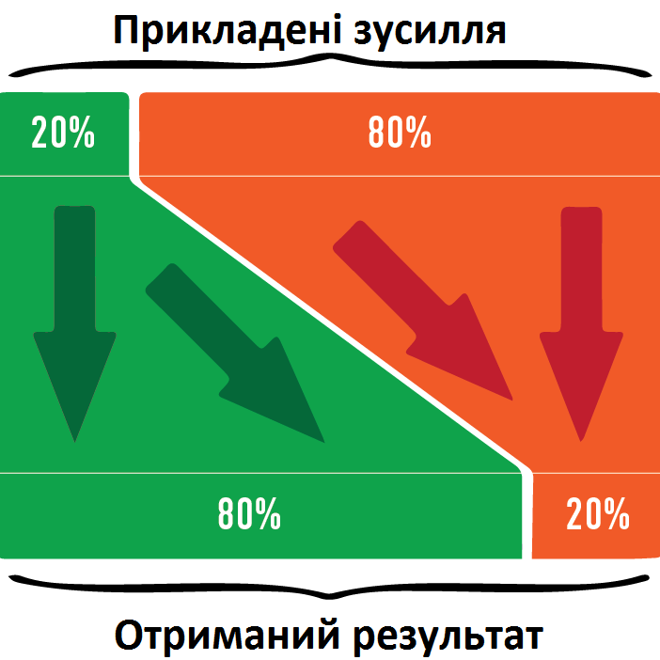

Slide 15
матриця Ейзенхауера
ТЕРМІНОВО ТА ВАЖЛИВО | НЕ ТЕРМІНОВО ТА ВАЖЛИВО
ТЕРМІНОВО ТА НЕ ВАЖЛИВО | НЕ ТЕРМІНОВО ТА НЕ ВАЖЛИВО

Slide 16
Прийом АВС
 | ГРУПА А | ГРУПА В | ГРУПА С
 | Найбільш важливі завдання | Важливі завдання | Менш важливі (малоістотні) завдання
ВКЛАД В ДОСЯГНЕННЯ МЕТИ | 65% | 20% | 15%
ЧАС НА ВИКОНАННЯ | 15% | 20% | 65%

Slide 17
Правила авс аналізу
скласти список всіх майбутніх завдань
систематизувати їх за важливістю і встановити черговість
пронумерувати ці завдання
оцінити завдання відповідно за категоріями A, B і C
завдання категорії А
вирішуємо самі
завдання категорії B
підлягають передорученню
завдання категорії C
підлягають обов’язковому передорученню

Slide 18
ПЛАНУВАННЯ
ЖОРСТКЕ
ГНУЧКЕ
СТРАТЕГІЧНЕ
AGILE
ДОВГОСТРОКОВЕ

Slide 19
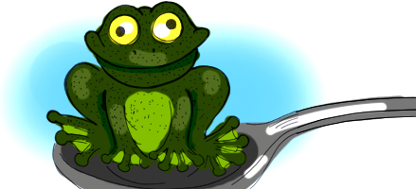
Техніка «Поїдання жаб»
Що це дає?
Обробивши «жабу» з самого ранку, Ви відчуєте прилив сил і гарного настрою – більше нічого поганого не передбачається. Якщо відтягувати рішення неприємною завдання, це буде тиснути на психіку, посилюючи стрес і знижуючи продуктивність.

Slide 20
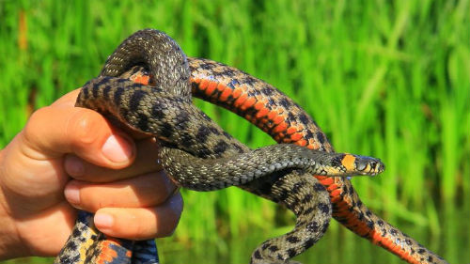
Прийом «Знищення змій»
Варіанти «знищення»:
Делегування
Когось навчити
Зробити всі дрібні справи разом

Slide 21
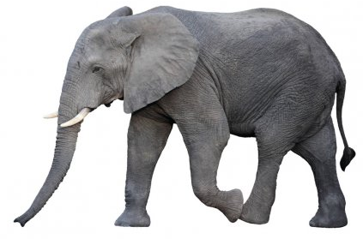
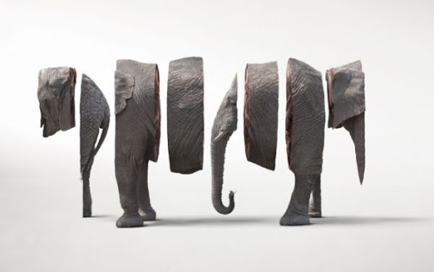
Техніка «Поїдання слона»

Slide 22
Прийом «Якір перед початком роботи»
будь-яка організаційна, підготовча робота
«метод швейцарського сиру»
«проміжна радість»

Slide 23
Метод «Помідора» («Pomodoro»)
25 хв.
25 хв.
25 хв.
25 хв.
перерва
3-5 хв.
перерва
3-5 хв.
перерва
3-5 хв.
перерва
15-20 хв.
Що це дає?
Людина здатна максимально концентруватися протягом півгодини, потім активність мозку плавно знижується. Якщо планувати час з урахуванням цих біоритмів, можна виконати великий обсяг робіт у стислі терміни.

Slide 29
Камені - сім'я, здоров'я, друзі, діти
Щебінь - робота, будинок, автомобіль.
Пісок - це все інше, дрібниці.

Slide 30
Займайтеся, насамперед, найважливішими
речами в житті;
інше - це тільки пісок.

Slide 31
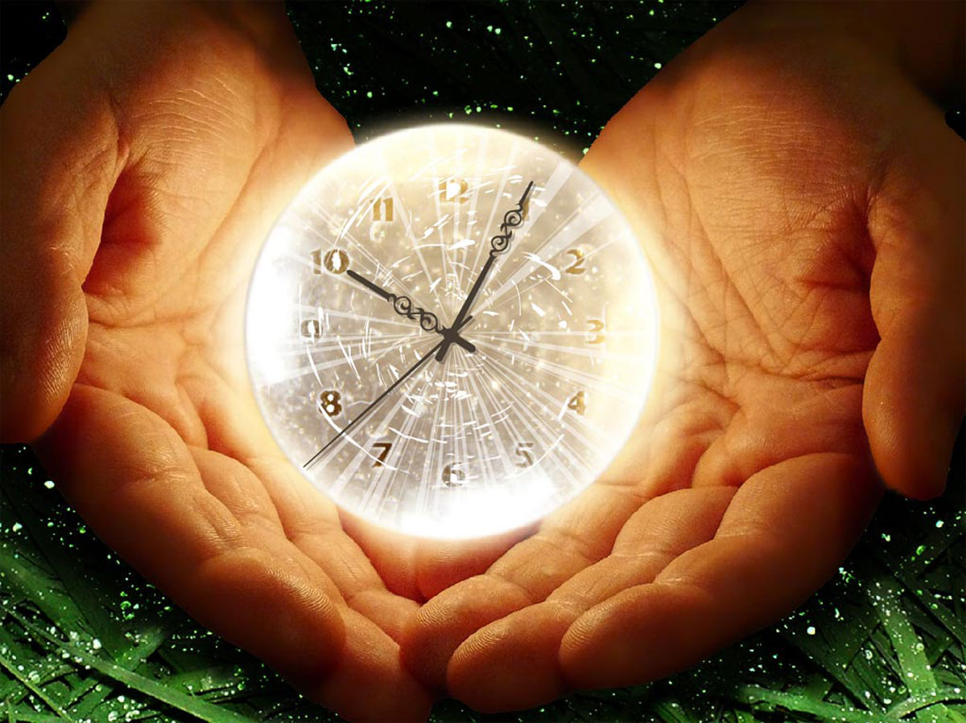
Дякую за Ваш час!

